Slide 1
Зимующие птицы

Slide 18
Как же живётся этим птицам зимой?

Slide 19
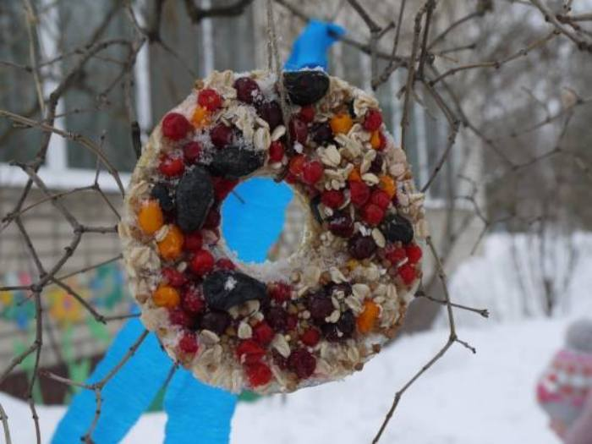
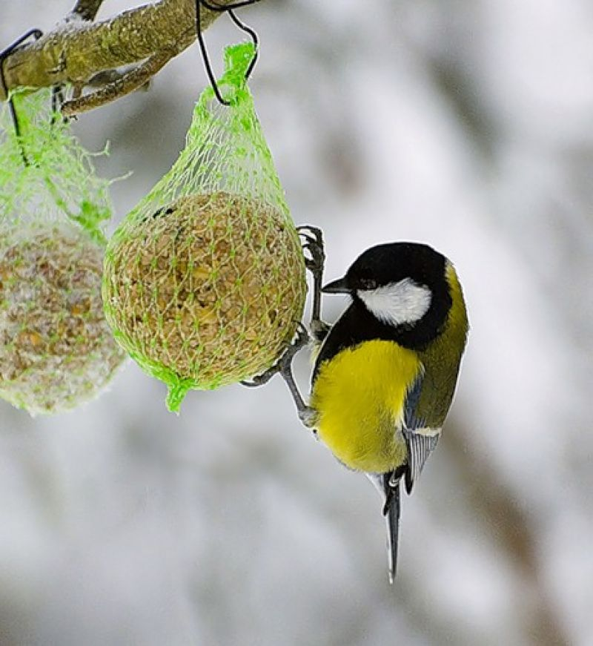
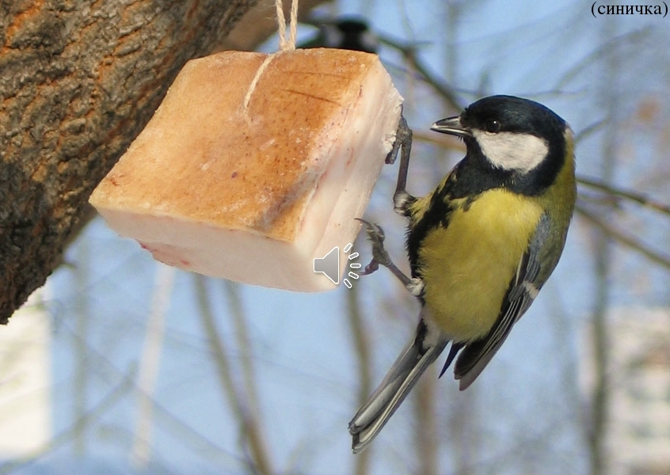
Чем можно подкармливать птиц!

